Slide 1
Nichtraucherförderung
M. Böhler

Slide 2
Idee der Nichtraucherförderung
Wir investieren unsere Energie in die Förderung des erwünschten Verhaltens und schenken die Aufmerk- samkeit den Nichtrauchern…
… statt unsere Energie für die Bekämpfung des unerwünschten Verhaltens zu verschwenden!

Slide 3
Förderung des Nichtrauchens
Wie können wir das erwünschte Verhalten fördern, anstatt das unerwünschte Verhalten zu verfolgen?
Wir schenken den Nichtrauchern regelmäßig und dauerhaft Aufmerksamkeit, durch konkrete und nachhaltige Aktionen.
Die Aktionen werden über das ganze Schuljahr verteilt.

Slide 4
Förderung des Nichtrauchens
Umsetzung: Die Nichtraucherverlosung
Jeder Nichtraucher an der Schule kann eine Urkunde erwerben
(Kosten: 1€ pro Schuljahr).
Jeder Urkundeninhaber steht auf einer Liste, die in der Vitrine ausgehängt wird.

Slide 5
Förderung des Nichtrauchens
Umsetzung: Die Nichtraucherverlosung
Unter den Urkundeninhabern werden wöchentlich Preise verlost (überwiegend Werbegeschenke von Firmen).
Zwei bis drei Mal pro Jahr kommen etwas wertvollere Preise zur Verlosung, um die Attraktivität aufrecht zu erhalten.

Slide 6
Organisation der Verlosung
Die Verlosung ist eine ideales Betätigungsfeld für die SMV, bietet sich aber auch als Projekt/ AG an. Die Projektgruppe kann...
die Verlosung durchführen,
die Listen und Preise verwalten,
die Preisvitrine bestücken,
eine Gewinnstatistik führen.

Slide 7
Die „Ich-bin-doch-nicht-blöd“-Urkunde

Slide 8
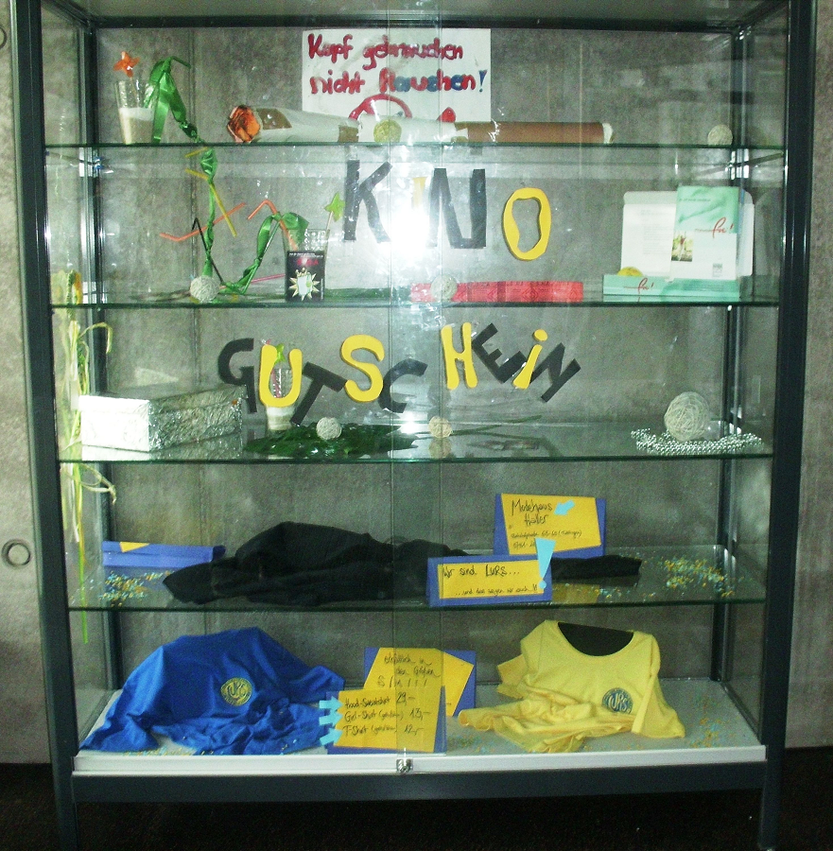
Die Preisvitrine

Slide 9
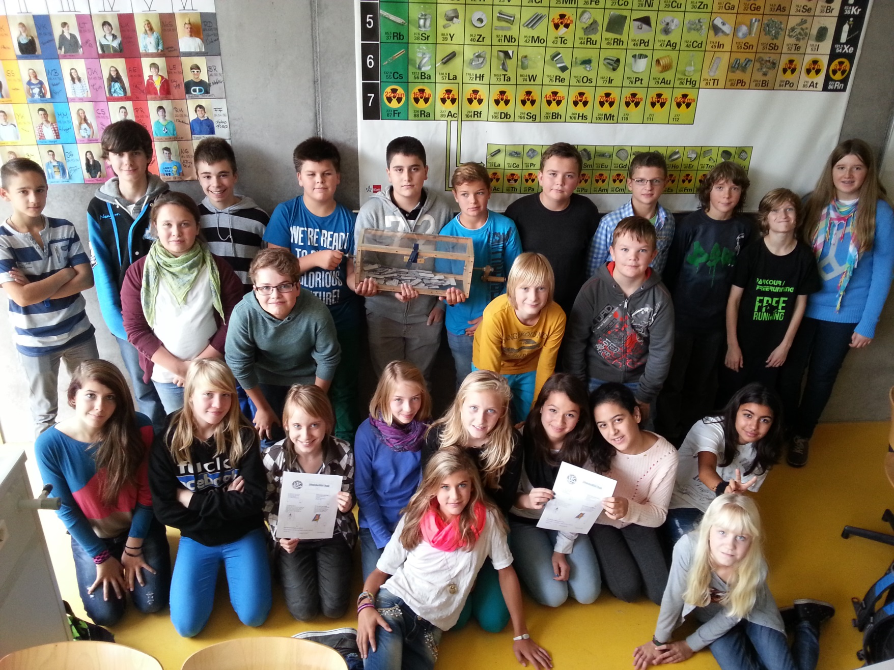
Die Nichtrauchergruppe

Slide 10
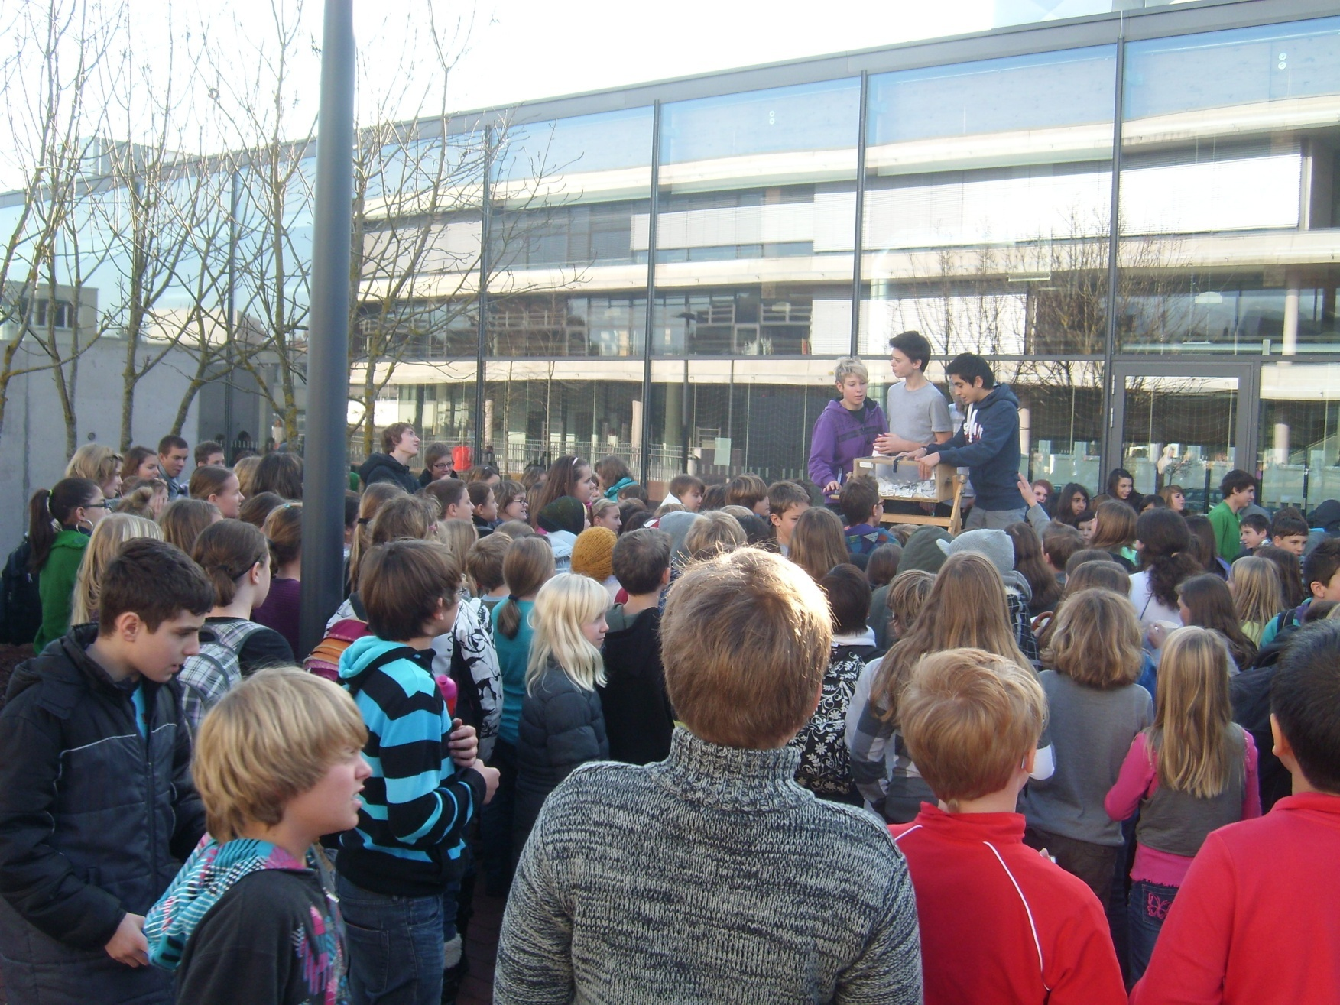
Die Verlosung

Slide 12
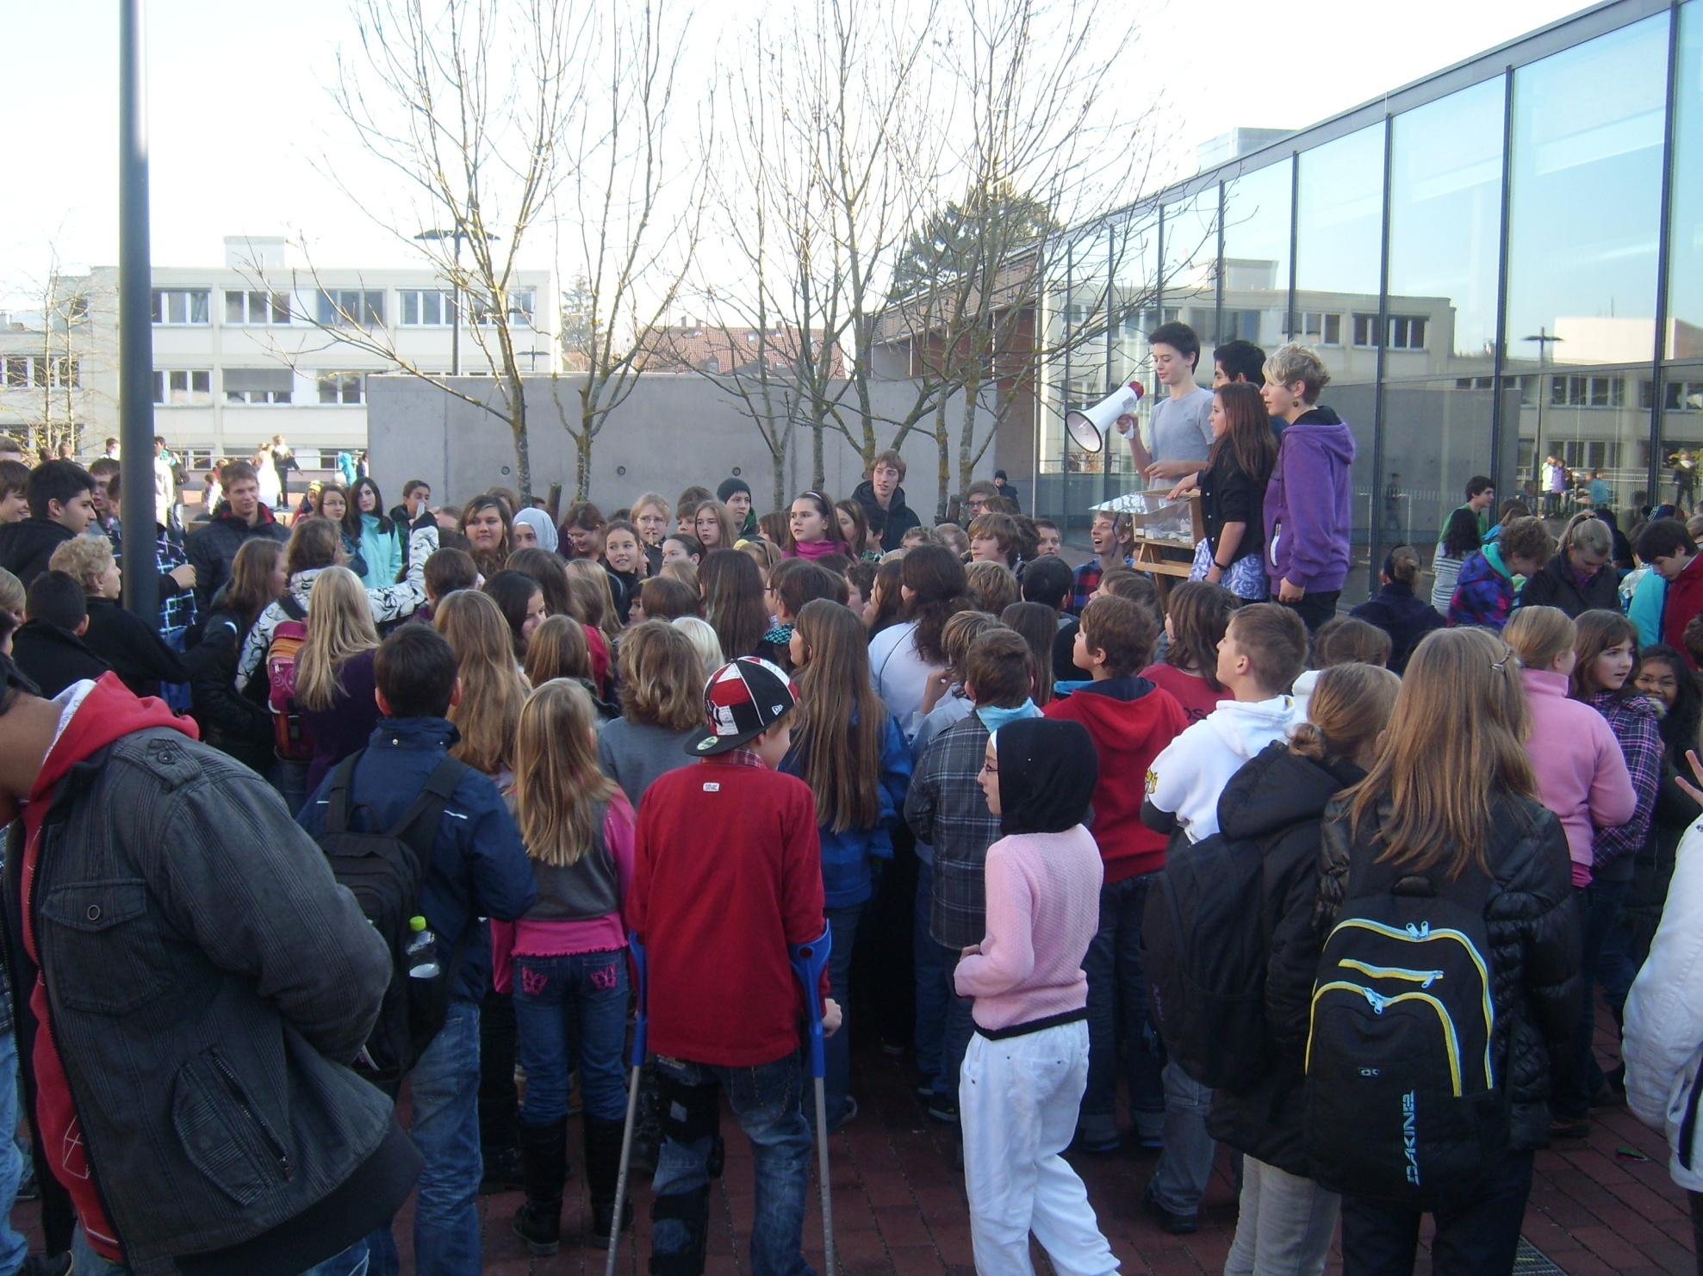

Slide 13
Unterstützt werden wir durch zahlreiche Sponsoren:
DM, SWT, Berchthold Holding, Andreas Hettich,
Papier Bacher, KLS Martin, A. Schweickhardt, GIMMI, Henke-Sass Wolf, CHIRON-WERKE, Aesculap, HEBUmedical, Flesch Arbeitsbühnen, WERMA Signaltechnik, KSK Tuttlingen, Hirschbrauerei Wurmlingen, KARL STORZ, Dimeda Instrumente,
Axel Gentner, Hilzinger, Amtsleiter Neuhausen (Southside-Karten), Buchladen Greuter, Sanacorp,

Slide 14
Weitere Sponsoren:
Wohn Schatz, Dent Elektromaschinen, Siema, Jürgen Hilzinger Dienstleistungsservice, Zimmereibetrieb Schmid, HEWI G. Winker, NORMED Medizin-Technik, Fahrschule Gruler, Denzel Microsurgery, Staufen-Demmler, NeuroClin Instruments, Fielmann Augenoptik, Smith & Nephew, Orthopaedics, Sportfachgeschäft Butsch, Trigema, Schreinerei Suske.
.
Siema
Siegfried Martin Gmbh
Jürgen Hilzinger Dienstleistungsservice
Zimmereibetrieb Schmid
HEWI G. Winker GmbH
NORMED Medizin-Technik GmbH
Fahrschule Gruler
Denzel Microsurgery
Staufen-Demmler GmbH & Co. KG

